Slide 1
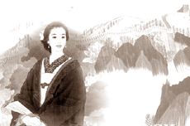
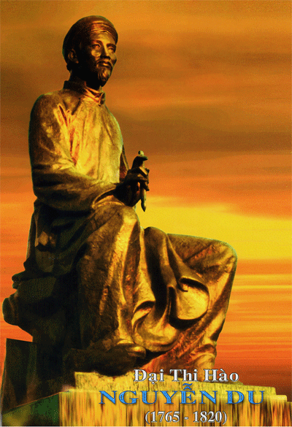
Độc “Tiểu Thanh kí”

Slide 2
A
Hoạt động khởi động

Slide 3





GIẢI CỨU NÀNG TIÊN CÁ

Slide 4


Quay lại
Để có được đôi chân, Ariel tội nghiệp phải tìm đủ những viên ngọc trai dưới đáy dại dương dâng lên mụ phù thủy. Các em hãy giúp nàng bằng cách trả lời các câu hỏi nhé.

Slide 5


4
5
6
1
2
3

Slide 6

Tên chữ của
Nguyễn Du là ?
Tố Như

Slide 7

Quê của Nguyễn Du ở đâu ?
Tiên Điền- Nghi Xuân – Hà Tĩnh

Slide 8
Nguyễn Du sống ở thế kỉ nào ?
Cuối thế kỉ XVIII, đầu thế kỉ XIX

Slide 9

Truyện Kiều được chia làm mấy phần?
ba phần: Gặp gỡ, đính ước; gia biến, lưu lạc; đoàn tụ.

Slide 10

Sáng tác của Nguyễn Du gồm mấy bộ phận?
Hai bộ phận: chữ Hán và chữ Nôm

Slide 11

Sáng tác chữ Hán của Nguyễn Du gồm mấy tập thơ ?
Ba tập thơ

Slide 12
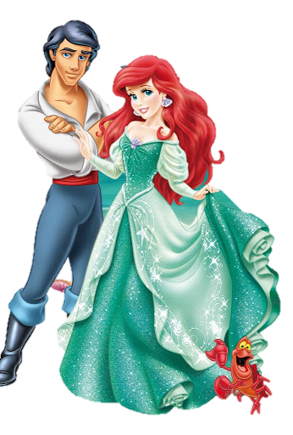
Cám ơn các bạn học sinh thông thái. Nhờ có các bạn ta có được đôi chân và cuộc sống hạnh phúc. Chúc các bạn học thật giỏi nha.
BÀI MỚI

Slide 13
B
Hình thành kiến thức

Slide 14



I
Đọc văn bản và tìm hiểu chung

Slide 15





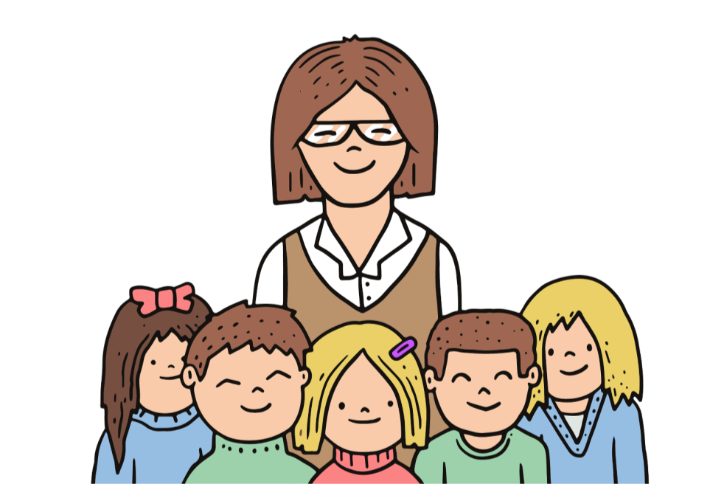



I. Đọc văn bản và tìm hiểu chung
Báo cáo dự án về tác phẩm
Hs đọc bài, lưu ý câu hỏi trong hộp chỉ dẫn

Slide 16


1. Đọc
Hs đọc và chú ý hộp chỉ dẫn

Slide 17
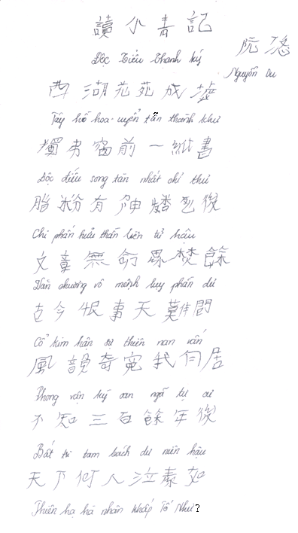
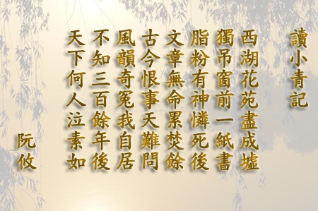

Slide 18

1. Đọc
Đối chiếu bản phiên âm 1a với bản dịch nghĩa 1b theo từng dòng, từng cặp câu để hiểu nghĩa về nội dung

Slide 19
1. Đọc
Nội dung bài thơ: nói về cuộc đời của một người phụ nữ tên là Tiểu Thanh, người đã phải trải qua nhiều sóng gió trong cuộc đời mình. Qua đó thể hiện được những cảm xúc, suy tư của tác giả về số phận bất hạnh của người phụ nữ xã hội cũ. Đồng thời qua tác phẩm, chúng ta có thể cảm nhận sâu sắc và trân trọng tấm lòng nhân đạo, xót thương cho thân phận người phụ nữ của ông.

Slide 20
1. Đọc
Hai dòng thơ cuối có mối liên hệ như thế nào với sáu dòng thơ đầu ?

Slide 21
1. Đọc
Mối liên hệ của hai dòng thơ cuối đối với sáu dòng thơ đầu: tác giả Nguyễn Du đã sử dụng hai dòng thơ này để kết thúc bài thơ và tổng kết ý nghĩa của tác phẩm. Sáu dòng thơ đầu được sử dụng để miêu tả cuộc đời Tiểu Thanh, nhân vật chính trong truyện, cũng như những thăng trầm và nỗi đau trong cuộc đời của cô. Hai dòng thơ cuối đưa ra một khía cạnh nhìn khác về cuộc sống và nhân sinh, và cũng giúp cho tác phẩm trở nên sâu sắc hơn trong việc truyền tải thông điệp của mình đến độc giả

Slide 22


2. Tìm hiểu chung về bài thơ
Báo cáo dự án về
tác phẩm ?

Slide 23
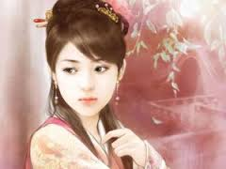


2. Tìm hiểu chung về bài thơ
01
Thể loại:Thất ngôn bát cú Đường luật.
02
Xuất xứ : Thanh Hiên thi tập

Slide 24
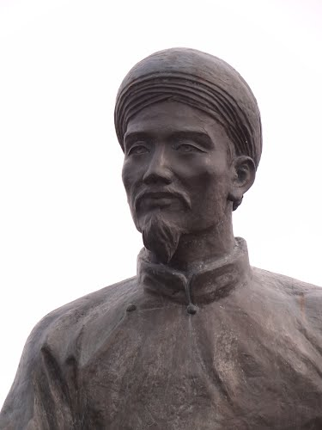
II. Khám phá văn bản
1. Tình cảm, cảm xúc của chủ thể trữ tình với số phận của nàng Tiểu Thanh

Slide 25

1. Tình cảm, cảm xúc của chủ thể trữ tình với số phận của nàng Tiểu Thanh
Gv phát PHT số 1, 2,3 Hs làm việc nhóm đôi để trả lời câu hỏi số 1,2,3

Slide 26
Câu 1
 | Biểu hiện trong văn bản
Chủ thể trữ tình | “ ngã”= ta.
Tác giả | Tố Như = tên hiệu của Nguyễn Du = tác giả
➔ Chủ thể trữ tình và tác giả là một.

Slide 27
Câu 2
Dòng thơ | Từ ngữ, hình ảnh, biện pháp tu từ | Tác dụng thể hiện tình cảm, cảm xúc
1
2
3
4
5
6

Slide 28
Dòng 3,4: son phấn có thần, văn chương không mệnh → đối, ẩn dụ tượng trưng: son phấn ->sắc đẹp, văn chương -> tài năng: Thể hiện thái độ trân trọng, niềm tin sẽ tìm được tri âm ở hậu thế.
+ hận, đốt- vương : Gợi niềm thương xót cho số phận của Tiểu Thanh.
Dòng 1: Cảnh đep (Tây Hồ) hóa gò/bãi hoang → đối lập: hình ảnh gợi nỗi buồn thương trước sự đổi thay, phai tàn của cái đẹp.
Tình cảm, cảm xúc của chủ thể trữ tình đối với số phận của nàng Tiểu Thanh
Dòng 2: nhất chỉ thư ( một tập giấy mỏng), độc điếu (một mình ta thương khóc) → từ ngữ đồng nghĩa (độc, nhất): Hình ảnh gợi nỗi niềm thương xót, ái ngại trước thân phận bé mọn của nàng Tiểu Thanh. Tâm thế cô đơn của nhân vật trữ tình và số phận hẩm hiu cô độc của Tiểu Thanh.
Dòng 5,6: Mối hận cổ kim, nỗi oan lạ lung → Từ ngữ, biện pháp tu từ đối thể hiện nỗi đau đời và tiếng kêu thương cho số phận của những ai tài hoa mà bạc mệnh.
+ trời khôn hỏi, ta tự coi như người cùng một hội: Cho thấy sự ai oán, đồng cảm với những kẻ tài hoa mà bạc mệnh đạt đến mức tri âm.

Slide 29

Tình cảm, cảm xúc của chủ thể trữ tình đối với số phận của nàng Tiểu Thanh
Sáu câu thơ đầu: Niềm xót thương cho số kiếp hồng nhan bé mọn, hẩm hiu, bất hạnh của nàng Tiểu Thanh.

Slide 30
Câu 3
Mối liên hệ nội dung giữa sáu dòng thơ đầu và hai dòng thơ cuối
Hai câu cuối: Niềm xót thương cho bản thân (Tố Như) và nỗi mong mỏi có bạn tri âm, ít ra là trong hậu thế
Sáu câu thơ đầu: Niềm xót thương cho số kiếp hồng nhan bé mọn, hẩm hiu, bất hạnh của nàng Tiểu Thanh
Mối liên hệ giữa sáu dòng thơ đầu với hai dòng thơ cuối có mối liên hệ chặt chẽ theo logic liên tưởng tương đồng. Tác giả “trông người lại ngẫm đến ta”, thấy càng “thương người” thì càng “thương mình”, hướng về hậu thế bày tỏ nỗi khao khát tri âm của mọi kiếp người tài hoa mà phải chịu đau khổ trên đời.

Slide 31


2. Cảm hứng chủ đạo và thông điệp
Gv phát PHT số 4, Hs làm việc nhóm đôi để trả lời câu hỏi số 4

Slide 32
2. Cảm hứng chủ đạo và thông điệp
- Cảm hứng chủ đạo: Niềm cảm thương chân tình sâu xa đối với những số phận như nàng Tiểu Thanh và những khách văn nhân như bản thân nhà thơ Nguyễn Du.
- Thông điệp: Tình tri âm, tri kỉ hay là sự thấu cảm và tình thương yêu giữa người với người là vô cùng quý báu, không thể thiếu trong cuộc sống của mỗi người.

Slide 33
3. Một số lưu ý khi đọc một bài thơ chữ Hán của Nguyễn Du
Từ việc đọc hiểu bài thơ trên, em rút ra được lưu ý gì khi đọc một bài thơ chữ Hán của Nguyễn Du ?

Slide 34
3. Một số lưu ý khi đọc một bài thơ chữ Hán của Nguyễn Du
- Cần tra cứu điển tích, điển cố hay nghĩa của từ khí thường được nêu trong các cước chú.
- Cần đối chiếu bản phiên âm chữ Hán với bản dịch nghĩa, dịch thơ.
- Cần vận dụng tri thức nền về tác giả và thể loại.
- Cần lưu ý đến mối quan hệ chỉnh thể độc đáo ở mỗi bài thơ …

Slide 35

III. Tổng kết
01
Theo em, nội dung của văn bản là gì?
02
Nghệ thuật đặc sắc được thể hiện qua văn bản?

Slide 36
III. Tổng kết
01. Nội dung
Đọc truyện -> xót xa, thương tiếc cho nàng Tiểu Thanh tài sắc mà bạc mệnh -> suy nghĩ, tri âm với số phận những tài hoa, tài tử -> tự thương cho số phận tương lai của mình, khao khát tri âm. Tác phẩm mang giá trị nhân đạo sâu sắc.

Slide 37
III. Tổng kết
02. Nghệ thuật
Ngôn ngữ : trữ tình đậm chất triết lí.
Sử dụng tài tình phép đối và khả năng thống nhất những hình ảnh đối lập trong hình ảnh, ngôn từ...

Slide 38
LUYỆN TẬP,
VẬN DỤNG
C

Slide 39






VÒNG QUAY
VĂN HỌC
Vận dụng
8
7
1
2
3
7
10
4
5
6
10
9
9
8
7
8
9
STOP
QUAY

Slide 40







Thể thơ của bài thơ là gì ?
Thất ngôn bát cú Đường luật
B. Thất ngôn xen lục ngôn
C. Thất ngôn tứ tuyệt
D. Thơ Nôm
QUAY VỀ

Slide 41

Nội dung chính của bài thơ là gì ?
A. Xót thương người con gái tài hoa mệnh bạc.
B. Gửi gắm tâm sự riêng của tác giả
C. Cảm thương cho những kiếp người đau khổ
D. Tất cả các đáp án trên đều đùng
QUAY VỀ

Slide 42
Vì sao tác giả lại đồng cảm với nàng Tiểu Thanh?
A. Vì tác giả tự thấy mình cùng chung thân phận với nàng Tiểu Thanh
B. Vì nàng Tiểu Thanh cô độc, không có ai đồng cảm.
C. Vì nàng Tiểu Thanh đẹp và có tài.
D. Vì nàng Tiểu Thanh phải sống kiếp làm vợ lẽ.
QUAY VỀ

Slide 43
Cái tài của nàng Tiểu Thanh được nói đến trong câu thơ nào?
A. Tây Hồ hoa uyển tẫn thành khư
B. Chi phấn hữu thần liên tử hậu,
C. Văn chương vô mệnh lụy phần dư
D. Cổ kim hận sự thiên nan vấn
QUAY VỀ

Slide 44
Câu thơ nào thể hiện sâu sắc nhất sự đồng cảm của Nguyễn Du đối với nàng Tiểu Thanh ?
A. Hai câu đề
B. Hai câu luận
C. Hai câu thực
D. Hai câu kết
QUAY VỀ

Slide 45
Câu thơ nào thể hiện số phận đau xót của nàng Tiểu Thanh?
A. Hai câu kết
B. Hai câu luận
C. Hai câu đề
D. Hai câu thực
QUAY VỀ

Slide 46
Hai từ son phấn và văn chương gợi đến vẻ đẹp gì của nàng Tiểu Thanh ?
A. Trí tuệ và tâm hồn
B. Sắc đẹp và tài năng
C. Nhan sắc và đức hạnh
D. Trí tuệ và tài năng.
QUAY VỀ

Slide 47
Câu thơ “Phong vận kì oan ngã tự cư” không thể hiện điều gì ?
A. Sự gắn bó của những con người có cùng cảnh ngộ cơ hàn
B. Niềm đồng cảm của những người cùng hội, cùng thuyền
C. Đề cao phẩm chất của những con người tài hoa.
D. Bày tỏ kín đáo nỗi tâm sự của chính tác giả.
QUAY VỀ
Notes:
https://www.facebook.com/baokefb

Slide 48
Giá trị nhân đạo của bài thơ là:
A. Tiếng nói cảm thương cho những số phận tài hoa mà bất hạnh.
B. Tâm sự chua xót cho nỗi bất hạnh của chính mình.
C. Tiếng nói căm hờn đối với những thế lực chà đạp con người.
D. Cả A và B đều đúng.
QUAY VỀ
Notes:
Nguyễn Nhâm
0981713891- 0366.698.459.

